Slide 1
Division Physique Non Linéaire (DPNL)
Société Française de Physique

Slide 2
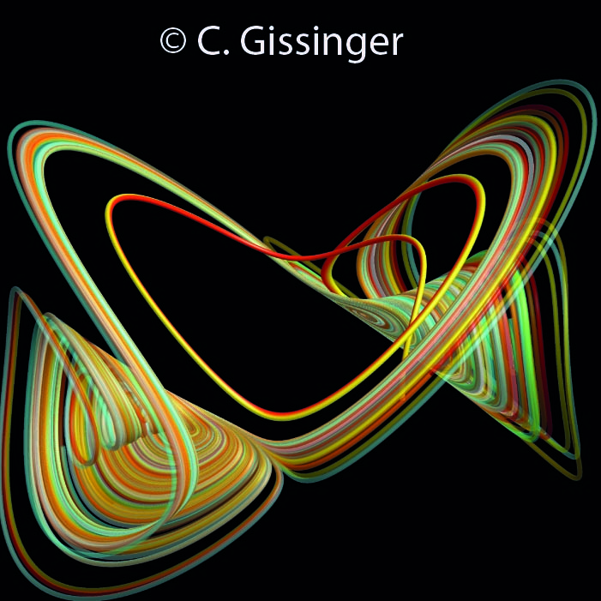
La Division de Physique Non Linéaire
Elle regroupe des communautés qui travaillent dans des domaines scientifiques
différents mais utilisent des outils et des concepts communs pour mettre en évidence
des phénomènes et des mécanismes universels indépendants du système étudié.
Ex. : comportements au voisinage d’instabilités, processus de transferts et cascades d’énergie dans des systèmes hors de l’équilibre, scénarios de transition vers le chaos, …
Division transverse qui a vocation à être interdisciplinaire :
Les domaines abordés au sein de la division sont, sans être exhaustif :
Dynamique des fluides, mécanique, matière molle, optique, physique des plasmas, physico-chimie, biophysique, etc.
Outre la physique, le non-linéaire s'étend aussi sur la plupart des grandes disciplines :
Mathématiques, informatique, sciences de l'ingénieur, sciences de l'univers, chimie, biologie.

Slide 3
Créée fin 2020/ début 2021
https://www.sfpnet.fr/thematique/physique-non-lineaire
Actions effectuées
24e Rencontre du Non Linéaire 2021 du 25 au 26 mars 2021 (en ligne)
307 inscrits
116 présentations :
25 présentations lors du mini-colloque,
4 conférences invités RNL, 16 conférences longues et 71 posters
Gratuit pour les participants
Texte dans Reflets de la Physique n°69, p. 39 (juin 2021) :
« Création de la division Physique Non Linéaire de la SFP » par E. Falcon, 2021

Slide 4
Actions à venir
25e Rencontre du Non Linéaire (RNL) les 29, 30 et 21 mars 2022
2022 : Célébration des 200 ans des équations de Navier-Stokes (1822) en lien avec le GDR Navier-Stokes 2.00 (ex. GDR Turbulence)
Médaille Henri Poincaré (confirmé, int^{al}, 3 ans)
Médaille Yves Couder (CR/MCF)
Proposition d’un atelier thématique au congrès national bisannuel de la SFP
Propositions d’ateliers thématiques commun avec les GDRs, …
Médailles de la division Physique Non Linéaire
(projet en cours de rédaction)
Notes:
<numéro>

Slide 5
Le bureau de la DPNL (2021 – 2024) 11 membres
Membre pendant 3 ans renouvelable une fois
Axelle Amon (Université de Rennes) Matière Molle GDR IDE
Médéric Argentina (Université Côte d’Azur) Matière active
Mickaël Bourgoin (ENS de Lyon / CNRS) Turbulence GDR NS2.00
Bérengère Dubrulle (CEA Saclay / CNRS) Turbulence
Éric Falcon (Université de Paris / CNRS) Président/Trésorier
Stéphan Fauve (ENS) Dynamo - MHD GDR Dynamo
Marie-Christine Firpo (École Polytechnique) Plasmas
Marc Lefranc (Université de Lille) Biophysique GDR AQV
Chi-Tuong Pham (Université Paris Saclay) Physique des interfaces
Stéphane Randoux (Université de Lille) Optique non linéaire
Benoît Roman (ESPCI / CNRS) Mécanique/Elasticité GDR Méphy
Notes:
GDR Approches quantitatives du vivant
GDR Interaction, Désordre, Elasticité
GDR Mécanique et Physique
<numéro>

